Slide 1
Haku yliopistoihin muuttuu 2025 ja 2026
Opotunnit, syksy 2023
Eveliina Ojala

Slide 2
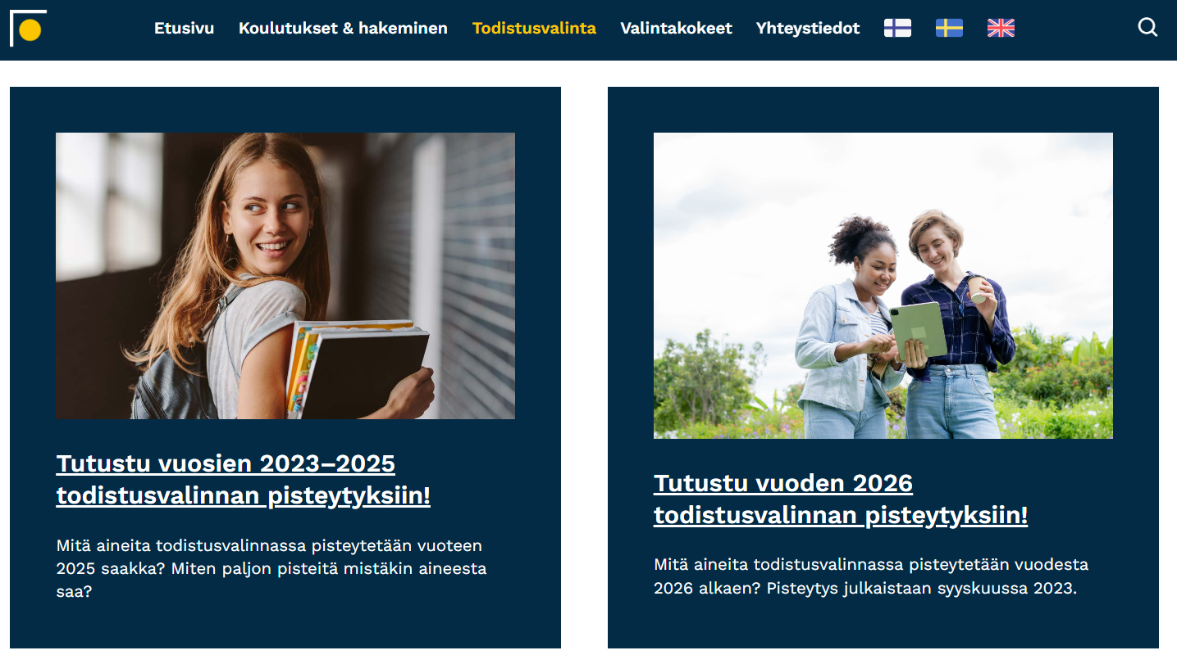
Yliopistojen todistusvalintauudistus – yliopistovalinnat.fi

Slide 3
Todistusvalinnan pisteytysluonnos:
Yliopistojen todistusvalinta uudistuu yhteishakuun 2026 -> Uudistus tulee koskemaan tästä eteenpäin kaikkia hakijoita.
Valintakokeet muuttuvat 2025.
Yliopistojen todistusvalinnan kritiikki on kohdistunut neljään asiaan:
Todistusvalinnan aiheuttama paine yo-kirjoituksissa
Matematiikan rooli
Kielten pieni painoarvo
Lukion yleissivistävän roolin heikkeneminen
Yliopistojen tavoitteena yksinkertaistaa, selkiyttää ja luoda vähemmän kuormittava pisteytysmalli.
50:stä -> 11:sta pistetaulukkoon

Slide 4
Uudet pisteytystaulukot:
Kaikilla taulukoilla yhteinen perusrakenne:
Äidinkieli kaikissa taulukoissa pisteytettävä aine.
Muut painotettavat aineet -> matematiikka ja/tai muu painotettava aine.
Koulutusalan kannalta olennaiset painotettavat, pisteytettävät aineet.
Pisteytettäviä aineita lähtökohtaisesti viisi. Poikkeuksena biolääketieteen, lääketieteellisten alojen ja ravitsemustieteen taulukko, jossa pisteytetään kuusi ainetta.
Kaikissa taulukoissa käytetään mahdollisimman pitkälle samoja pistemääriä.
Esitys annettiin yliopistojen päätettäväksi 17.5.2023.
Yliopistot päättivät pisteytyksestä syyskuussa 2023.

Slide 5
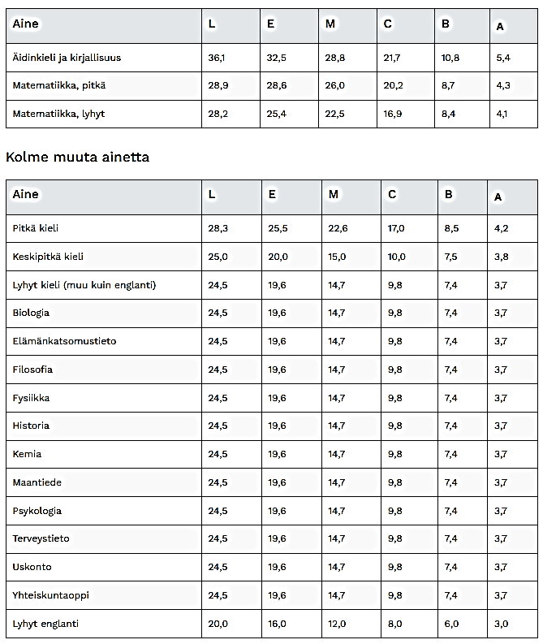
Kasvatustieteet, kauppatieteet, logopedia, tietojärjestelmätiede, valmennustiede
Voit saada pisteitä enintään viidestä aineesta, jotka ovat:
äidinkieli ja kirjallisuus
matematiikka (pitkä tai lyhyt)
kolme muuta kirjoittamaasi ainetta, joista saat parhaat pisteet

Slide 6
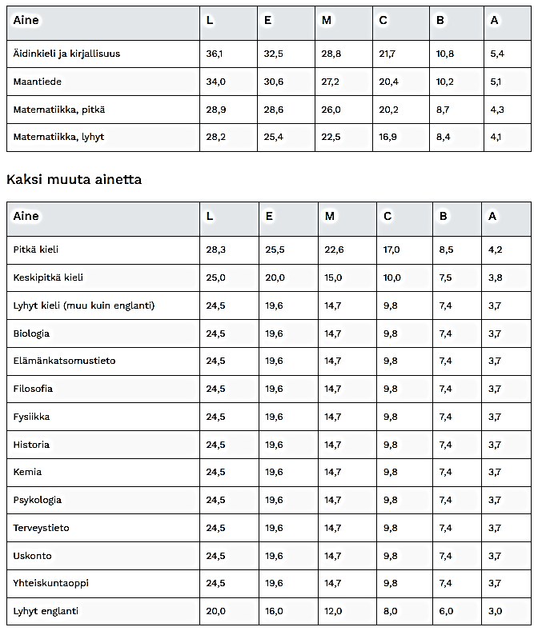
2. Maantiede
Voit saada pisteitä enintään viidestä aineesta, jotka ovat:
äidinkieli ja kirjallisuus
maantiede
matematiikka (pitkä tai lyhyt)
kaksi muuta kirjoittamaasi ainetta, joista saat parhaat pisteet

Slide 7
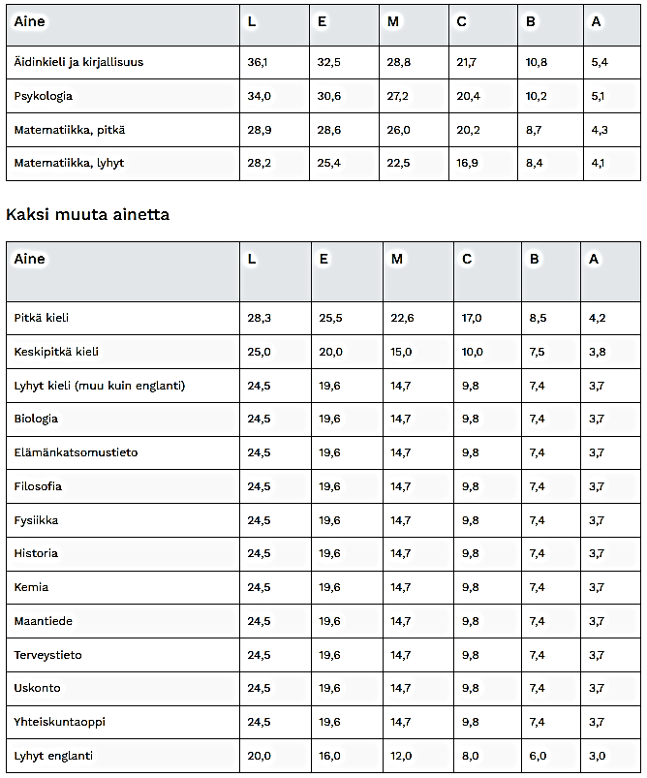
3. Psykologia
Voit saada pisteitä enintään viidestä aineesta, jotka ovat:
äidinkieli ja kirjallisuus
psykologia
matematiikka (pitkä tai lyhyt)
kaksi muuta kirjoittamaasi ainetta, joista saat parhaat pisteet

Slide 8
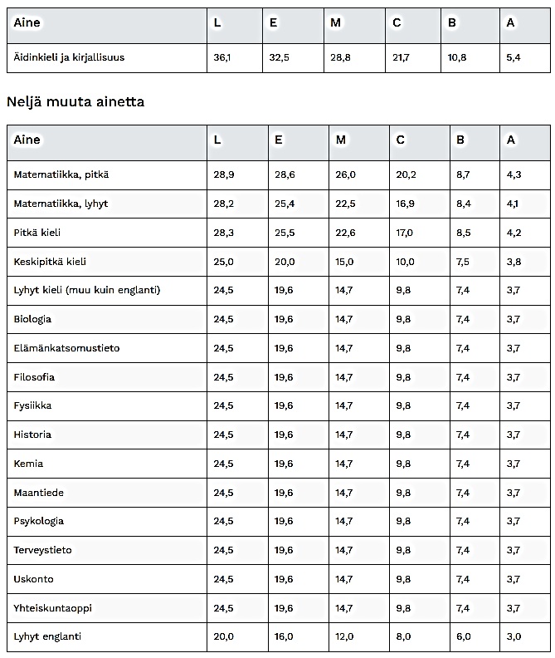
4. Kirjallisuustieteet, kotimaiset kielet, kulttuurien tutkimus, liikunnan yhteiskuntatieteet, oikeustieteet, taiteiden tutkimus, vieraat kielet alkeistasolta, viestintätieteet ja yhteiskuntatieteet
Voit saada pisteitä enintään viidestä aineesta, jotka ovat:
äidinkieli ja kirjallisuus
neljä muuta kirjoittamaasi ainetta, joista saat parhaat pisteet

Slide 9
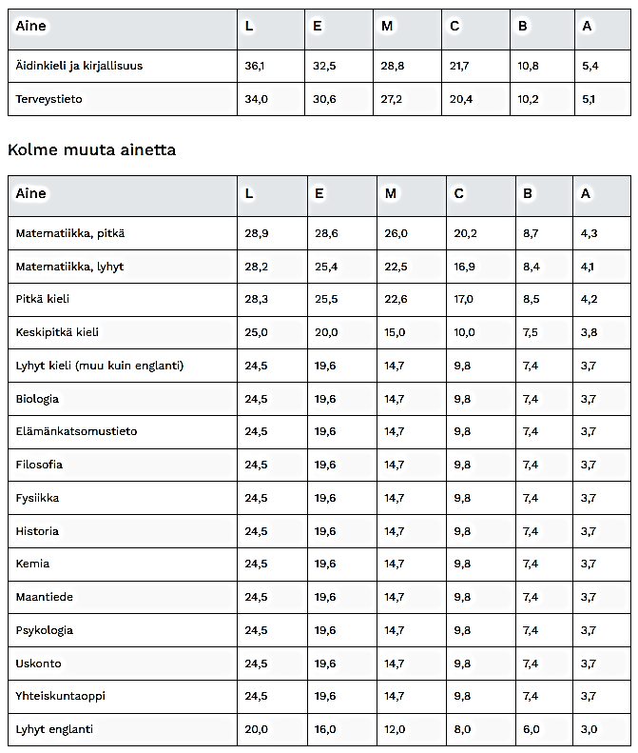
5. Liikuntapedagogiikka ja terveystieteet
Voit saada pisteitä enintään viidestä aineesta, jotka ovat:
äidinkieli ja kirjallisuus
terveystieto
kolme muuta kirjoittamaasi ainetta, joista saat parhaat pisteet

Slide 10
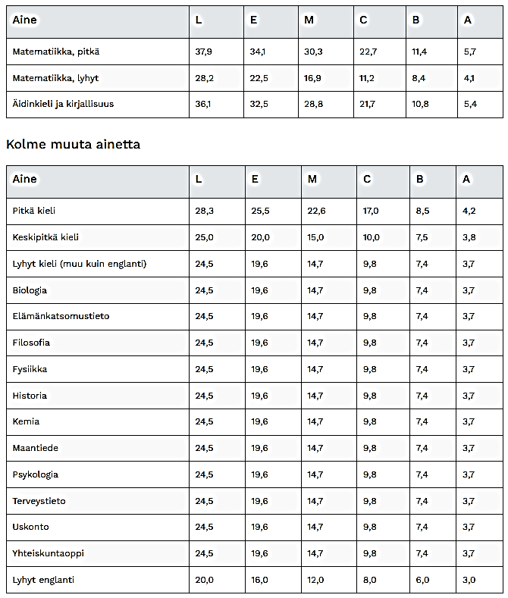
6. Matematiikka, tilastotiede ja datatiede, informaatioverkostot, taloustiede, tietojenkäsittelytieteet
Voit saada pisteitä enintään viidestä aineesta, jotka ovat:
matematiikka (pitkä tai lyhyt)
äidinkieli ja kirjallisuus
kolme muuta kirjoittamaasi ainetta, joista saat parhaat pisteet

Slide 11
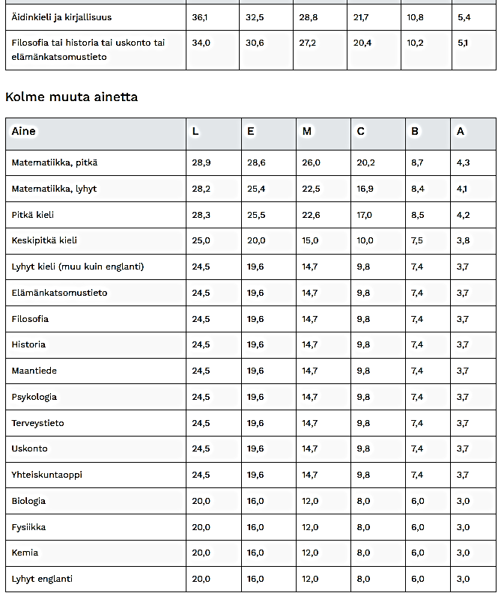
7. Filosofia, historia, teologia
Voit saada pisteitä enintään viidestä aineesta, jotka ovat:
äidinkieli ja kirjallisuus
filosofia tai historia tai uskonto tai elämänkatsomustieto
kolme muuta kirjoittamaasi ainetta, joista saat parhaat pisteet

Slide 12
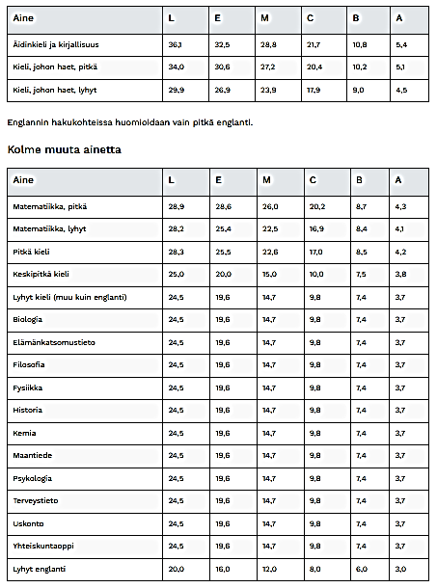
8. Vieraat kielet, joissa hakijalta vaaditaan kyseisen kielen osaamista.
Voit saada pisteitä enintään viidestä aineesta, jotka ovat:
Äidinkieli ja kirjallisuus
Kieli, johon haet (lyhyt tai pitkä oppimäärä):
englanti, vain pitkä oppimäärä
espanja
italia, vain lyhyt oppimäärä
ranska
saksa
venäjä
Kolme muuta kirjoittamaasi ainetta, joista saat parhaat pisteet

Slide 13
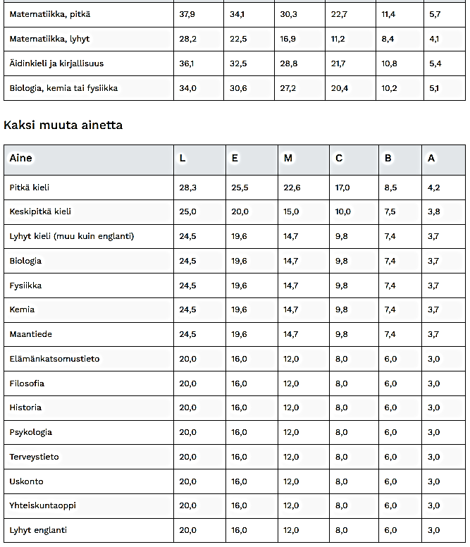
9. Biokemia, biologia ja ympäristötieteet, farmasia, geotieteet, elintarviketieteet, maataloustieteet ja metsätieteet
Voit saada pisteitä enintään viidestä aineesta, jotka ovat:
matematiikka (pitkä tai lyhyt)
äidinkieli ja kirjallisuus
biologia, kemia tai fysiikka
kaksi muuta kirjoittamaasi ainetta, joista saat parhaat pisteet

Slide 14
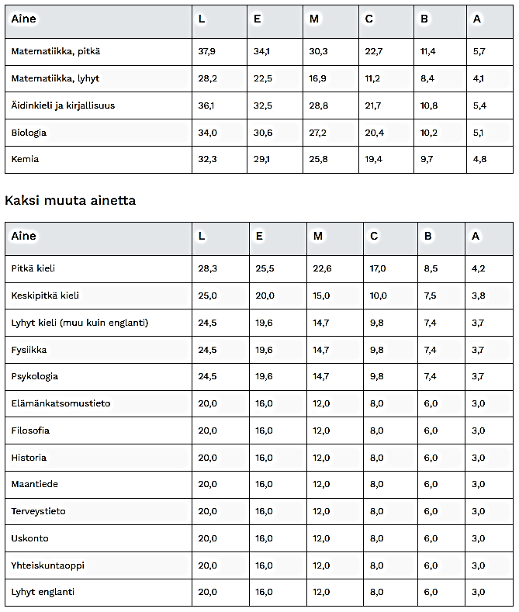
10. Biolääketiede, lääketieteelliset alat ja ravitsemustiede
Voit saada pisteitä enintään kuudesta aineesta, jotka ovat:
matematiikka (pitkä tai lyhyt)
äidinkieli ja kirjallisuus
biologia
kemia
kaksi muuta kirjoittamaasi ainetta, joista saat parhaat pisteet, ja joista vähintään toinen on ainereaali

Slide 15
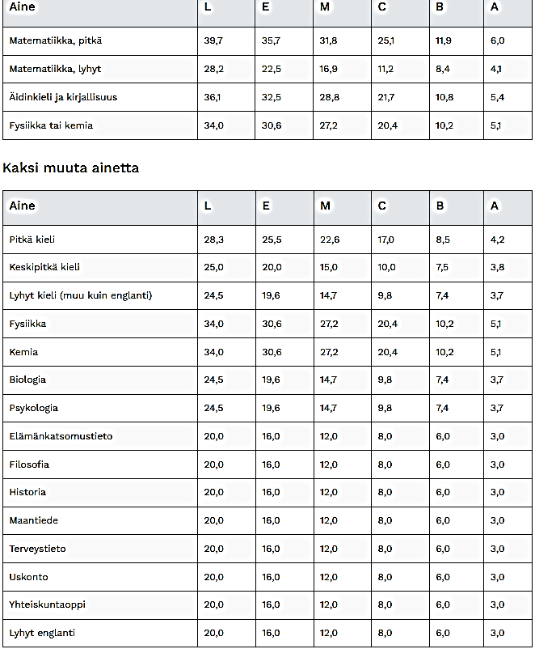
11. Fysiikan, kemian, matematiikan ja tietojenkäsittelytieteen opettajankoulutukset, fysiikka, kemia ja tekniikan ala
Voit saada pisteitä enintään viidestä aineesta, jotka ovat:
matematiikka (pitkä tai lyhyt)
äidinkieli ja kirjallisuus
fysiikka tai kemia
kaksi muuta kirjoittamaasi ainetta, joista saat parhaat pisteet

Slide 16
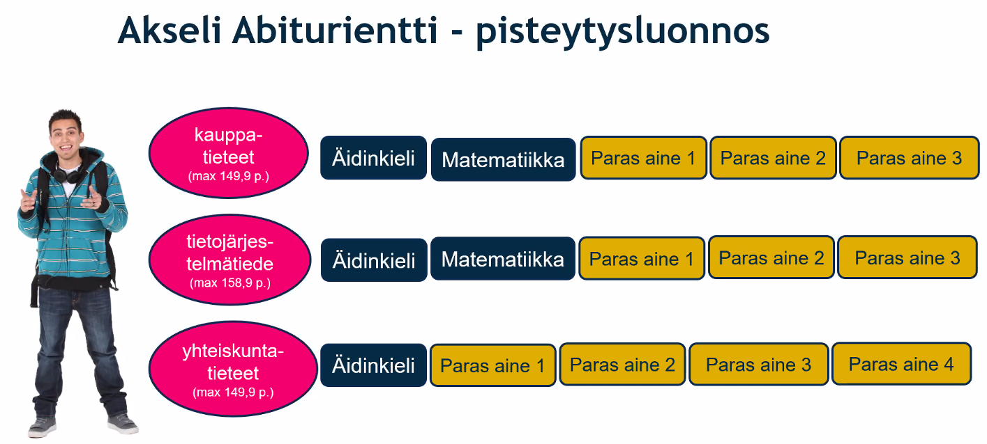

Slide 17
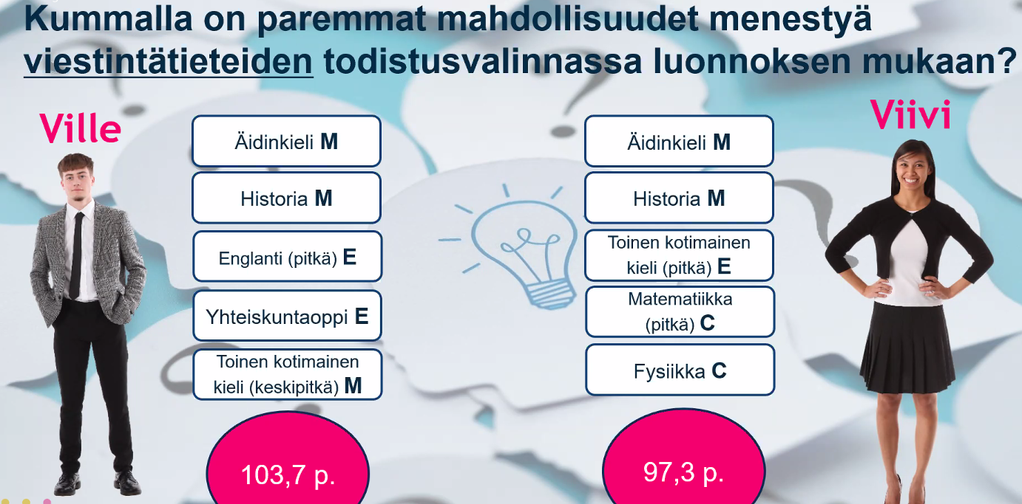
Aikaisemmassa pisteytysmallissa Viivi sai enemmän pisteitä. Nyt tilanne on toinen:

Slide 18

Mitä mieltä olet uudistuksesta?
https://answergarden.ch/3129393

